Slide 1
תוכנה 1
בית הספר למדעי המחשב
אוניברסיטת תל אביב
תרגול מספר 8:
הורשה
מחלקות אבסטרקטיות
חריגים

Slide 2
השלמות מתרגול קודם

Slide 3
Best Practice <with generics>
Specify an element type only when a collection is instantiated:
Set<String> s = new HashSet<String>();
public void foo(HashSet<String> s){…}
public void foo(Set<String> s) {…}
s.add() invokes HashSet.add()
Interface
Implementation
Works, but…
Better!
polymorphism

Slide 4
Diamond Notation
Set<String> s = new HashSet<String>();
➔ Set<String> s = new HashSet<>();
Map<String, List<String>> myMap =
new HashMap<String, List<String>>();
➔ Map<String, List<String>> myMap = new HashMap<>();
Not the same as:
Map<String, List<String>> myMap = new HashMap();
(Compilation warning)
http://docs.oracle.com/javase/tutorial/java/generics/genTypeInference.html#type-inference-instantiation
No need to specify the generic type in a “new” statement

Slide 5
Queue Example
Queue<Integer> queue = new LinkedList<>();
queue.add(3);
queue.add(1);
queue.add(new Integer(1));
queue.add(new Integer(6));
queue.remove();
System.out.println(queue);
מממש גם את המנשק List וגם את Queue
כאשר remove לא מקבלת ארגומנטים, האיבר שמוסר מהרשימה הוא האיבר הראשון שנכנס (הראשון בתור)
Output: [1, 1, 6]
האיברים מסודרים לפי סדר ההכנסה

Slide 6
LinkedHashSet Example
Set<Integer> set = new LinkedHashSet<>();
set.add(3);
set.add(1);
set.add(new Integer(1));
set.add(new Integer(6));
set.remove(6);
System.out.println(set);
Set אינו מאפשר איברים כפולים.
Output: [3, 1]
מסודר ע"פ סדר ההכנסה (הכנסה ראשונה של כל אובייקט).

Slide 7
TreeSet Example
Set<Integer> set = new TreeSet<>();
set.add(3);
set.add(1);
set.add(new Integer(1));
set.add(new Integer(6));
set.remove(6);
System.out.println(set);
Set אינו מאפשר איברים כפולים.
Output: [1, 3]
סדר האיברים הוא הסדר ה"טבעי" שלהם. ניתן להעביר Comparator בבנאי ע"מ להשתמש בקריטריון סידור שונה

Slide 8
ירושה

Slide 9
ירושה ממחלקות קיימות
ראינו בהרצאה שתי דרכים לשימוש חוזר בקוד של מחלקה קיימת:
הראשונה: הכלה + האצלה
השנייה: ירושה
המחלקה היורשת יכולה להוסיף פונקציונאליות שלא היתה קיימת במחלקת הבסיס, או לשנות פונקציונאליות שקיבלה בירושה
הכלה (aggregation)– במחלקה א' יש שדה מטיפוס מחלקה ב'
האצלה (delegation)– קוראים מתוך מתודות במחלקה א' למתודות של מחלקה ב'
?
?
א
ב
Ans
Ans

Slide 10
דריסת שירותים
המחלקה היורשת בדרך כלל מייצגת תת-משפחה של מחלקת הבסיס
המחלקה היורשת יכולה לדרוס שירותים שהתקבלו בירושה
כדי להשתמש בשירות המקורי (למשל מהשירות הדורס) ניתן לפנות לשירות המקורי בתחביר: super.methodName(…)

Slide 11
שימוש בשירות המקורי מתוך השירות הדורס
class B {
  protected int a;
  protected int b;
  public String toString(){
  return "a: " + this.a + " b: " + this.b;
  }
{
class C extends B{
  private int c;
  public String toString(){
  return super.toString() + " c: " + this.c;
  {
{

Slide 12
ניראות והורשה
שדות ושירותים פרטיים (private) של מחלקת הבסיס אינם נגישים למחלקה היורשת
כדי לאפשר גישה למחלקות יורשות יש להגדיר להם נראות protected
  שימוש בירושה יעשה בזהירות מרבית, בפרט הרשאות גישה למימוש
  נשתמש ב protected רק כאשר אנחנו מתכננים היררכיות ירושה שלמות ושולטים במחלקה היורשת

Slide 13
צד הלקוח
בהרצאה ראינו את המנשק IPoint, והצגנו 3 מימושים שונים עבורו
ראינו כי לקוחות התלויים במנשק IPoint בלבד, ואינם מכירים את המחלקות המממשות, יהיו אדישים לשינויים עתידים בקוד הספק
שימוש במנשקים חוסך שכפול בקוד לקוח, בכך שאותו קטע קוד עובד בצורה נכונה עם מגוון ספקים (פולימורפיזם)
<<interface>>
IPoint
<< class >>
Rectangle
<<class>>
CartesianPoint
<<class>>
PolarPoint
<<class>>
SmartPoint

Slide 14
הממשק IPoint
public interface IPoint {
  /** returns the x coordinate of the current point*/
  public double getX();
  /** returns the y coordinate of the current point*/
  public double getY();
  /** returns the distance between the current point and (0,0) */
  public double rho();
  /** returns the angle between the current point and the abscissa */
  public double theta();
  /** move the current point by dx and dy */
  public void translate(double dx, double dy);
  /** rotate the current point by angle degrees with respect to (0,0) */
  public void rotate(double angle);
  …
}
X,Y
rho

Slide 15
צד הספק
מנגנון ההורשה חוסך שכפול קוד בצד הספק
ע"י הורשה מקבלת מחלקה את קטע הקוד בירושה במקום לחזור עליו. שני הספקים חולקים אותו הקוד
ננסה לזהות את שכפול הקוד בין 3
מימושי המנשק IPoint ולרכז קטעים
משותפים אלה במחלקת בסיס
משותפת ממנה ירשו שלושת
המימושים.
<<interface>>
IPoint
?
<<abstract>>
AbstPoint
<<class>>
CartesianPoint
<<class>>
PolarPoint
<<class>>
SmartPoint

Slide 16

מחלקות מופשטות Abstract Classes
מחלקה מופשטת מוגדרת ע"י המלה השמורה abstract
לא ניתן ליצור מופע של מחלקה מופשטת (בדומה למנשק)
יכולה לממש מנשק מבלי לממש את כל השירותים המוגדרים בו
זהו מנגנון המועיל להימנע משכפול קוד במחלקות יורשות

Slide 17
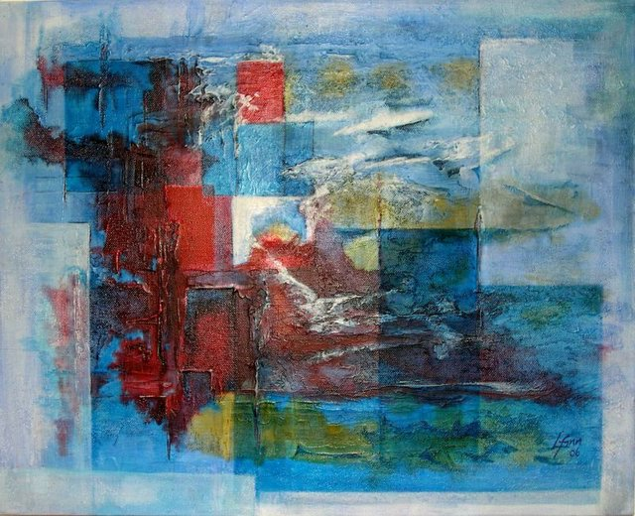
מחלקות מופשטות - דוגמא
public abstract class A {
public void f() {
    System.out.println(“A.f!!”);
}
abstract public void g();
}
A a = new A();
public class B extends A {
public void g() {
    System.out.println(“B.g!!”);
}
}
A a = new B();
X

Slide 18
CartesianPoint
PolarPoint
private double x;
private double y;
public CartesianPoint(double x, double y) {
this.x = x;
this.y = y;
}
public double getX() { return x;}
public double getY() { return y;}
public double rho() { return Math.sqrt(x*x + y*y); }
public double theta() { return Math.atan2(y,x);}
private double r;
private double theta;
public PolarPoint(double r, double theta) {
this.r = r;
this.theta = theta;
}
public double getX() { return r * Math.cos(theta); }
public double getY() { return r * Math.sin(theta); }
public double rho() { return r;}
public double theta() { return theta; }
קשה לראות דמיון בין מימושי המתודות במקרה זה.
כל 4 המתודות בסיסיות ויש להן קשר הדוק לייצוג שנבחר לשדות

Slide 19
CartesianPoint
PolarPoint
public void rotate(double angle) {
double currentTheta = Math.atan2(y,x);
double currentRho = getRho();
x = currentRho * Math.cos(currentTheta+angle);
y = currentRho * Math.sin(currentTheta+angle);
}
public void translate(double dx, double dy) {
x += dx;
y += dy;
}
public void rotate(double angle) {
theta += angle;
}
public void translate(double dx, double dy) {
double newX = getX() + dx;
double newY = getY() + dy;
r = Math.sqrt(newX*newX + newY*newY);
theta = Math.atan2(newY, newX);
}
גם כאן קשה לראות דמיון בין מימושי המתודות,
למימושים קשר הדוק לייצוג שנבחר לשדות

Slide 20
CartesianPoint
PolarPoint
public double distance(IPoint other) {
return Math.sqrt((x-other.getX()) * (x-other.getX()) +
(y-other.getY())*(y-other.getY()));
}
public double distance(IPoint other) {
double deltaX = getX()-other.getX();
double deltaY = getY()-other.getY();
return Math.sqrt(deltaX * deltaX +
deltaY * deltaY);
}
הקוד דומה אבל לא זהה, נראה מה ניתן לעשות...
ננסה לשכתב את CartesianPoint ע"י הוספת משתני העזר deltaX ו- deltaY
public double distance(IPoint other) {
double deltaX = x-other.getX();
double deltaY = y-other.getY();
return Math.sqrt(deltaX * deltaX +
(deltaY * deltaY );
}
public double distance(IPoint other) {
double deltaX = getX()-other.getX();
double deltaY = getY()-other.getY();
return Math.sqrt(deltaX * deltaX +
deltaY * deltaY);
}
נשאר הבדל אחד:
נחליף את x להיות getX() –
במאזן ביצועים לעומת כלליות נעדיף תמיד את הכלליות

Slide 21
CartesianPoint
PolarPoint
public double distance(IPoint other) {
double deltaX = getX()-other.getX();
double deltaY = getY()-other.getY();
return Math.sqrt(deltaX * deltaX +
deltaY * deltaY );
}
public double distance(IPoint other) {
double deltaX = getX()-other.getX();
double deltaY = getY()-other.getY();
return Math.sqrt(deltaX * deltaX +
deltaY * deltaY );
}
שתי המתודות זהות לחלוטין!
עתה ניתן להעביר את המתודה למחלקה AbstPoint
ולמחוק אותה מהמחלקות CartesianPoint ו- PolarPoint

Slide 22
CartesianPoint
PolarPoint
public String toString(){
return "(x=" + x + ", y=" + y +
", r=" + rho() + ", theta=" + theta() + ")";
}
public String toString() {
return "(x=" + getX() + ", y=" + getY() +
", r=" + r + ", theta=" + theta + ")";
}
תהליך דומה ניתן גם לבצע עבור toString
public String toString(){
return "(x=" + getX() + ", y=" + getY() +
", r=" + rho() + ", theta=" + theta() + ")";
}
public String toString() {
return "(x=" + getX() + ", y=" + getY() +
", r=" + rho() + ", theta=" + theta() + ")";
}

Slide 23
מימוש המחלקה האבסטרקטית
public abstract class AbstractPoint implements IPoint{
  public double distance(IPoint other) {
    double deltaX = getX()-other.getX();
    double deltaY = getY()-other.getY();
    return Math.sqrt(deltaX * deltaX + deltaY * deltaY );
  }
  public String toString() {
    return "(x=" + getX() + ", y=" + getY() +
    ", r=" + rho() + ", theta=" + theta() + ")";
  }
}

Slide 24
<<interface>>
IPoint
Remember! Implements IPoint
distance
toString
<<abstract>>
AbstPoint
<<class>>
CartesianPoint
<<class>>
PolarPoint
<<class>>
SmartPoint
getX
getY
rotate
Remember! Extends AbstPoint
getX
getY
…
rotate

Slide 25
ירושה מהמחלקה האבסטרקטית
public class PolarPoint extends AbstractPoint{
  private double r;
  private double theta;
  public PolarPoint(double r, double theta) {
    this.r = r;
    this.theta = theta;
  }
  @Override
  public double getX() {
  return r * Math.cos(theta);
  }
  @Override
  public void rotate(double angle) {
  theta += angle;
  }
  …
}

Slide 26
חריגים

Slide 27

חריגים
נממש שירות המחשב ממוצע הרמוני על אוסף של מספרים.
public static double harmonicMean(Collection<Integer> numbers){
  if (numbers.isEmpty()){
    return 0;
  }
  double denominator = 0;
  for (int i : numbers){
    denominator += 1.0/i;
  }
  return numbers.size()/ denominator;
{
שאלה: ממוצע הרמוני מוגדר רק על מספרים חיוביים. מה נעשה אם נקבל מספר אי-חיובי ברשימה?

Slide 28
חריגים
אופציה ראשונה:
  נקבל החלטה בתוך השירות, למשל:
    נתעלם מהמספרים האי-חיוביים ונחשב ממוצע הרמוני על שאר המספרים.
    נחזיר 0 או מספר ברירת מחדל אחר
  חסרונות – המשתמש לא ידע שמשהו לא תקין, אם היה יודע, אולי היה מעדיף דרך אחרת לטיפול.
אופציה שניה:
  שימוש בחריגים - exeption

Slide 29
חריגים
public static double harmonicMean(Collection<Integer> numbers) throws Exception{
  if (numbers.isEmpty()){
    return 0;
  }
  double denominator = 0;
  for (int i : numbers){
  if (i <= 0){
  throw new Exception("wrong value in list: " + i);
  }
    denominator += 1.0/i;
  }
  return numbers.size()/denominator;
{
constructor
עלינו לייצר אובייקט חדש מטיפוס Exception ולהשתמש במילה השמורה throw בשביל לזרוק את השגיאה
מצהירים על שגיאה שנזרקת בשירות

Slide 30
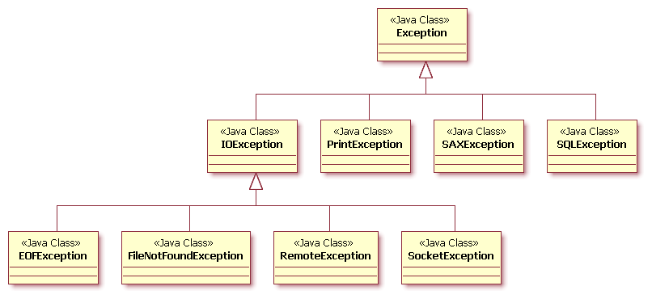
Exception הוא אובייקט
Throwable

Slide 31
חריגים
נוסיף שירות נוסף – השירות מקבל מפה:
משם קובץ לאוסף המספרים שהוא מכיל
השירות מדפיס ממוצע הרמוני עבור כל קובץ.
public static void printMeansByFiles(Map<String, Collection<Integer>> numbers) {
  for (Map.Entry<String, Collection<Integer>> mapEntry: numbers.entrySet()){
double hMeanForFile = harmonicMean(mapEntry.getValue());
System.out.println("for file: " + mapEntry.getKey() + " hMean is: " + hMeanForFile);
  }
}
בקוד הזה יש שגיאת קומפילציה בגלל שגיאה שלא הצהרנו עליה אך גם לא טיפלנו בה
Exception

Slide 32
חריגים
אפשרות ראשונה: לא נטפל בחריג, ורק נצהיר עליו
במקרה הזה, מי שיצטרך להתמודד עם הטיפול בחריג הוא השירות שיקרא ל printMeansByFiles.
public static void printMeansByFiles(Map<String, Collection<Integer>> filesInfo)
throws Exception{
  for (Map.Entry<String, Collection<Integer>> mapEntry: filesInfo.entrySet()){
double hMeanForFile = harmonicMean(mapEntry.getValue());
System.out.println("for file: " + mapEntry.getKey() + " hMean is: " + hMeanForFile);
  }
}

Slide 33
חריגים
אפשרות שניה: נטפל בחריג!
public static void printMeansByFiles(Map<String, Collection<Integer>> filesInfo) {
  for (Map.Entry<String, Collection<Integer>> mapEntry: filesInfo.entrySet()){
    try{
      double hMeanForFile = harmonicMean(mapEntry.getValue());
      System.out.println("for file: " + mapEntry.getKey() + " hMean is: "
      + hMeanForFile);
    }
    catch (Exception e){
      System.out.println("cannot calculate hMean for file " + mapEntry.getKey());
    }
  }
}

Slide 34

חריגים
איך זה עובד?
תוכנית זו מייצרת את הפלט:
public static void main(String[] args){
Map<String, Collection<Integer>> files = new LinkedHashMap<>();
files.put("file1", Arrays.asList(1, 2, 3));
files.put("file2", Arrays.asList(1,2,-4));
files.put("file3", Arrays.asList(15,17,30));
printMeansByFiles(files);
}

Slide 35
חריגים
ובכל זאת יש בעיה – אנחנו מטפלים בכל שגיאה אפשרית שיכולה להיזרק מתוך harmonicMean, ועל הדרך יכולים להתעלם משגיאות שמעידות על באג אפשרי.
במימוש שלנו הנחנו הנחה סמויה לגבי המפה, למרות שאין לנו דרך לדעת כיצד היא נוצרה (נניח שאין חוזה לשירות).
מה יקרה במקרה הבא?
public static void main(String[] args){
Map<String, Collection<Integer>> files = new LinkedHashMap<>();
files.put("file1", null);
files.put("file2", Arrays.asList(1,2,-4));
files.put("file3", Arrays.asList(15,17,30));
printMeansByFiles(files);
}

Slide 36
חריגים
public static double harmonicMean(Collection<Integer> numbers) throws Exception{
  if (numbers.isEmpty())
  …
}
NullPointerException
public static void printMeansByFiles(Map<String, Collection<Integer>> filesInfo)
  …
  catch (Exception e){
  System.out.println("cannot calculate hMean for file " + mapEntry.getKey());
  }
  …
}

Slide 37
חריגים
מה נרצה לעשות במידה והמפה שלי מכילה null?
  יכול להיות שנרצה להתייחס לזה כמו לרשימה ריקה (שזה למעשה הטיפול שקיים כרגע בקוד).
  יכול להיות שנרצה להדפיס הודעה למשתמש: המפה מכילה null, אולי קרתה שגיאה בטעינת הקובץ?
  יכול להיות שנרצה לזרוק את השגיאה ולהטיל את הטיפול על מי שמשתמש ב printMeansByFiles
אם נרצה להתייחס למקרה של מפה המכילה null באופן שונה ממפה המכילה מספר לא חיובי, עלינו לדעת להבדיל בין החריגים.
  הצעה: נוסיף בלוק except עבור NullPointerException
    ומה אם יש עוד שגיאות שיכולות להיזרק?

Slide 38
יצירת טיפוס חריג חדש
ירושה מ Exception
class HMeanException extends Exception{
  public HMeanException(String message) {
    super("Harmonic Mean calculation error! " + message);
  }
{
קריאה לבנאי של מחלקת האב – קריאה זו תמיד תהיה הפקודה הראשונה של הבנאי

Slide 39
שימוש בטיפוס החריג החדש
public static double harmonicMean(Collection<Integer> numbers) throws HMeanException {
  if (numbers.isEmpty()){
    return 0;
  }
  double denominator = 0;
  for (int i : numbers){
  if (i <= 0){
  throw new HMeanException("wrong value in list: " + i);
  }
    denominator+ = 1.0/i;
  }
  return numbers.size()/denominator;
{

Slide 40
שימוש בטיפוס החריג החדש
public static void printMeansByFiles(Map<String, Collection<Integer>> filesInfo)
  …
  catch (HMeanException e){
  System.out.println("cannot calculate hMean for file " + mapEntry.getKey());
  }
  …
}
הבלוק הזה יטפל רק בשגיאה שזרקנו מתוך harmonicMean, חריגים אחרים יזרקו הלאה.

Slide 41
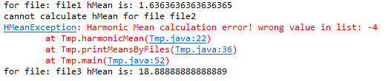
שימוש בשגיאות – פורמט הודעת השגיאה
עבור תוכנית זו נקבל את הפלט:
public static void printMeansByFiles(Map<String, Collection<Integer>> filesInfo)
  …
  catch (HMeanException e){
  System.out.println("cannot calculate hMean for file " + mapEntry.getKey());
    e.printStackTrace();
  }
{
public static void main(String[] args){
  Map<String, Collection<Integer>> files = new LinkedHashMap<>();
  files.put("file1", Arrays.asList(1, 2, 3));
  files.put("file2", Arrays.asList(1,2,-4));
  files.put("file3", Arrays.asList(15,17,30));
  printMeansByFiles(files);
}

Slide 42

שימוש בשגיאות
הדפסת פורמט שגיאה מצומצם יותר:
פלט התוכנית יהיה:
public static void printMeansByFiles(Map<String, Collection<Integer>> filesInfo)
  …
  catch (HMeanException e){
    System.out.println("cannot calculate hMean for file " + mapEntry.getKey());
    System.out.println(e.getMessage())
  }
{
class HMeanException extends Exception{
  public HMeanException(String message) {
    super("Harmonic Mean calculation error! " + message);
  }

